Slide 1
পৌরনীতি ও সুশাসন ক্লাসে
সবাইকে স্বাগতম

Slide 2
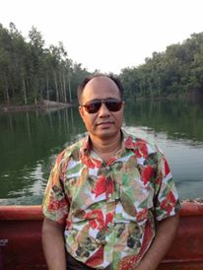
শিক্ষক পরিচিতি
মোহাম্মদ ফরমান উল্লাহ
প্রভাষকঃ রাষ্ট্রবিজ্ঞান
কুণ্ডেশ্বরী বালিকা মহাবিদ্যালয়
(স্নাতক ও আবাসিক)
রাউজান, চট্টগ্রাম।

Slide 3
পাঠ পরিচিতি
পৌরনীতি ও সুশাসন ২য় পত্র
অধ্যায়ঃ ১০ম
নাগরিক সমস্যা ও আমাদের করণীয়
সময়ঃ ৪৫ মিঃ

Slide 4
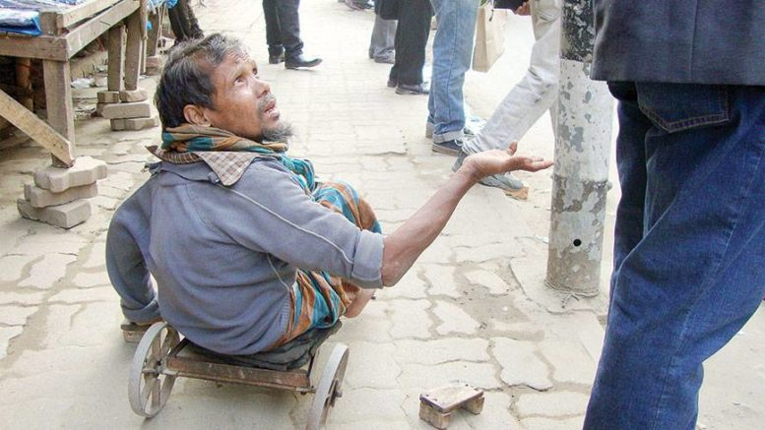
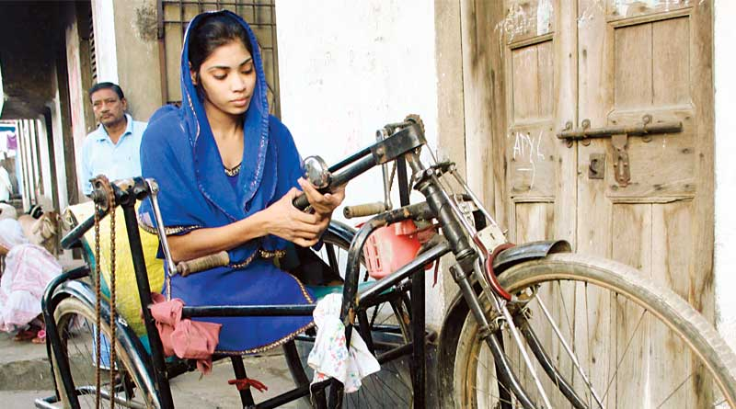
ছবিগুলো দেখি

Slide 5
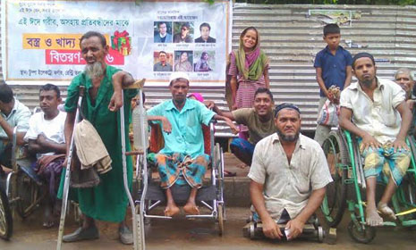
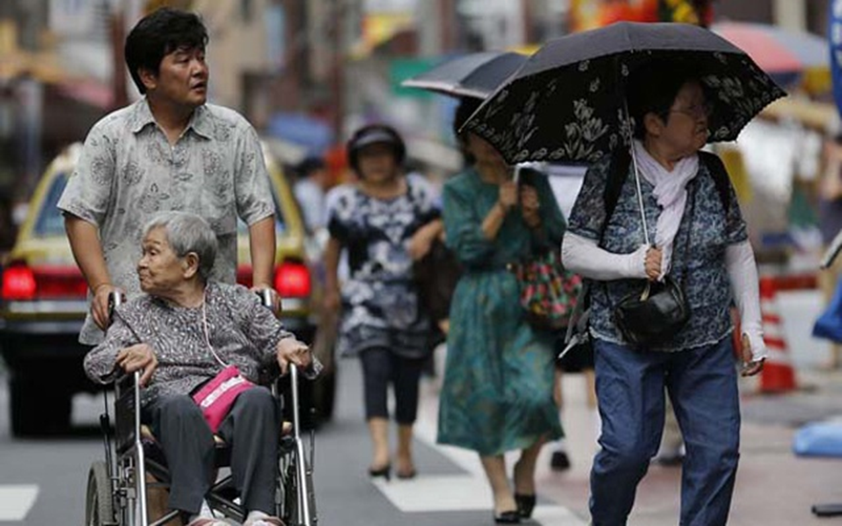

Slide 6
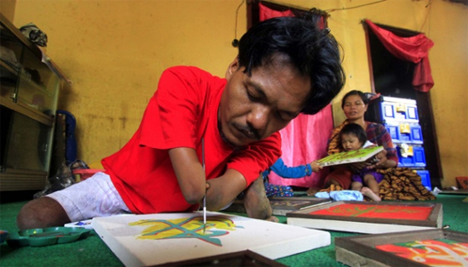
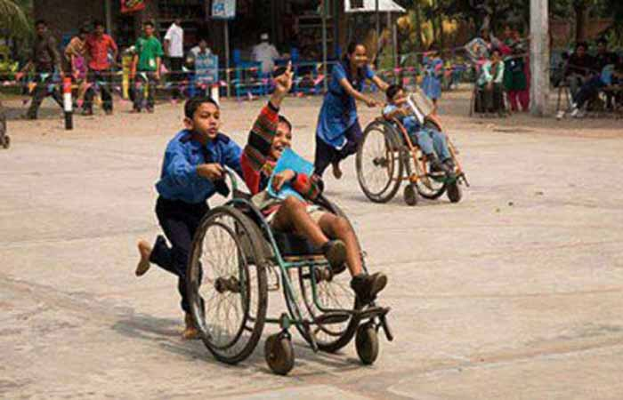

Slide 7
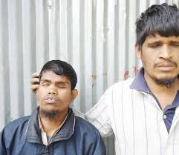

Slide 8
পাঠ ঘোষণা
আমাদের আজকের পাঠ--
বিশেষ চাহিদার জনগোষ্ঠীঃ প্রতিবন্ধী
(পৃষ্ঠাঃ ৪৭৪ - ৪৭৭)
বই: প্রফেসর মো: মোজাম্মেল হক

Slide 9
শিখনফল
এই পাঠ শেষে শিক্ষার্থীরা-
১. বিশেষ চাহিদার জনগোষ্ঠী কী বলতে পারবে।
২. প্রতিবন্ধীর ধারণা ও সংজ্ঞা বলতে পারবে।
৩. প্রতিবন্ধিতার প্রকারভেদ বলতে পারবে।

Slide 10
বিশেষ চাহিদার জনগোষ্ঠী কী?
একটি সমাজ বা রাষ্ট্রে যারা স্বাভাবিক নিয়মে তাদের যাবতীয় চাহিদা পূরণ করতে পারে, স্বাভাবিক সুস্থ জীবনযাপন করতে পারে তাদেরকে আমরা স্বাভাবিক মানুষ বলে থাকি। কিন্তু যারা এভাবে স্বাভাবিক জীবনযাপন করতে পারে না, নিজেদের চাহিদা নিজেরা পূরণ করতে পারে না, তাদেরকেই বলা হয় ‘বিশেষ চাহিদার জনগোষ্ঠী’। এই “বিশেষ চাহিদার জনগোষ্ঠীর” মধ্যে অন্যতম হলো “প্রতিবন্ধী”।
জাতিসংঘের পরিচালিত সমীক্ষায় বলা হয়েছে যে বিশ্ব জনসংখ্যার প্রায় ১০% মানুষ কোনো-না-কোনভাবে প্রতিবন্ধী।

Slide 11
প্রতিবন্ধীর ধারণা ও অর্থ
শারীরিক যোগ্যতার ভিত্তিতে পৃথিবীতে দু ধরণের মানুষ দেখতে পাওয়া যায়। এক ধরনের মানুষ নিখুত দেহ বৈশিষ্ট্যের অধিকারী, অন্য এক ধরনের মানুষ রয়েছে যারা দেহগত দিক থেকে ত্রুটিপূর্ণ। এ শ্রেণির মানুষকে বলা হয় প্রতিবন্ধী (Handicapped or Disable)
‘উইকিপিডিয়ায়’ সংজ্ঞা প্রদান করেছে – “বয়স, লিঙ্গ, জাতি, সংস্কৃতি বা সামাজিক অবস্থান অনুযায়ী আর দশজন যে কাজগুলো করতে পারে ইমপেয়ারমেন্টের কারণে সে কাজগুলো প্রাত্যহিক জীবনে করতে না পারার অবস্থাটাই হলো ডিসএবিলিটি বা প্রতিবন্ধিতা।”

Slide 12
‘বাংলাদেশ প্রতিবন্ধী কল্যাণ আইন, ২০০১’ –এ বলা হয়েছে যে, “প্রতিবন্ধী অর্থ এমন ব্যক্তি যিনি জন্মগতভাবে বা রোগাক্রান্ত হয়ে বা দুর্ঘটনায় আহত হয়ে বা অপচিকিৎসায় বা অন্য কোনো কারণে দৈহিকভাবে বিকলাঙ্গ বা মানসিকভাবে ভারসাম্যহীন এবং উক্তরূপ বৈকল্য বা ভারসাম্যহীনতার ফলে স্থায়ীভাবে আংশিক বা সম্পূর্ণ কর্মক্ষমতাহীন এবং স্বাভাবিক জীবনযাপনে অক্ষম।”

Slide 13
বিশ্ব স্বাস্থ্য সংস্থা (WHO) প্রকাশিত “International classification of Impairment, Disability and Handicapped (ICIDH)” শীর্ষক প্রকাশনায় বিকলাঙ্গ ও প্রতিবন্ধী সমস্যাকে তিন শ্রেণিতে বিভক্ত করা হয়েছে, যথা-
১. Impairment (দূর্বলতা),
২. Disability (অক্ষমতা),
৩. Handicap (প্রতিবন্ধী)।

Slide 14
ইউনিসেফ (UNICEF) প্রতিবন্ধকতাকে ‘অক্ষমতা’ (Disability) এবং ‘বিকলাঙ্গতা’ (Handicap) নামক দুটি প্রত্যয়ের মাধ্যমে সংজ্ঞায়িত করার বা ব্যাখ্যা করার চেষ্টা করেছে।
ইউনিসেফ (UNICEF) প্রদত্ত সংজ্ঞানুযায়ী ‘প্রতিবন্ধীতা হলো শারীরিক বা মানসিক ক্ষতির কারণে উদ্ভূত এমন কোনো বাধা বা সীমাবদ্ধতা যা একজন মানুষের স্বাভাবিক কাজকর্মকে পূর্ণভাবে ব্যাহত করে।’

Slide 15
ইউনিসেফ (UNICEF) অক্ষমতা (Disability) অর্থে প্রতিবন্ধীর সংজ্ঞা দিতে গিয়ে বলেছে, “প্রতিবন্ধী হলো সেসব অসুবিধা যা মানুষের দৃষ্টিশক্তি, বাকশক্তি, শ্রবণশক্তি, লিখন শক্তি, চলাফেরার শক্তি, বোধ শক্তি বা অন্য কোন কার্যক্রম যা মানুষের স্বাভাবিক জীবনযাপনকে ব্যহত করে।
জাতিসংঘের ‘আন্তর্জাতিক শ্রম সংস্থা’ (ILO) প্রদত্ত সংজ্ঞানুযায়ী ‘একজন প্রতিবন্ধী হচ্ছেন তিনি যার স্বীকৃত শারীরিক ও মানসিক ক্ষতিগ্রস্ততার কারণে যথোপযুক্ত কর্মসংস্থানের প্রত্যাশা কমে যায়।’

Slide 16
সুতরাং উপরের আলোচনার আলোকে বলা যায় যে, যারা দৈহিক, মানসিক ও বুদ্ধিবৃত্তিক ক্ষতির কারণে সমাজে প্রত্যাশিত ভূমিকা পালনে অক্ষম, তারাই প্রতিবন্ধী।

Slide 17
প্রতিবন্ধিতার প্রকারভেদ
নিচের কয়েকটি ভিত্তি বা মাপকাঠিতে প্রতিবন্ধিতার প্রকারভেদ করা যেতে পারেঃ
১. প্রতিবন্ধিত্ব শুরুর সময়কাল বিবেচনা করে প্রতিবন্ধী দু ধরনের; যেমন-
(ক) যারা প্রতিবন্ধিত্ব নিয়েই জন্মগ্রহণ করে তাদেরকে ‘প্রাথমিক প্রতিবন্ধী’ বা ‘জন্মগত প্রতিবন্ধী’ বলা হয়।
(খ) অপরদিকে জন্মের পর বিভিন্ন কারণে যারা প্রতিবন্ধিত্ব বরণ করে তাদেরকে ‘অর্জিত প্রতিবন্ধী’ বলা হয়।

Slide 18
২. শরীরের বিশেষ কোনো অঙ্গহানি বা আক্রান্ত হবার ভিত্তিতে প্রতিবন্ধী হয় কয়েক রকমের; যেমন-
(ক) শারীরিক প্রতিবন্ধী,
(খ) দৃষ্টি প্রতিবন্ধী,
(গ) শ্রবণ প্রতিবন্ধী,
(ঘ) বাক্‌ প্রতিবন্ধী,
(ঙ) বুদ্ধি প্রতিবন্ধী,
(চ) মানসিক প্রতিবন্ধী,
(ছ) সামাজিক প্রতিবন্ধী,
(জ) বহুমুখী প্রতিবন্ধী।

Slide 19
একক কাজ
১. বিশেষ চাহিদার জনগোষ্ঠী কারা?
২. প্রতিবন্ধী কী?

Slide 20
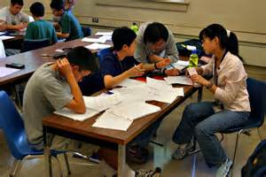
দলীয় কাজ
১. প্রতিবন্ধীর যে কোন দুটি সংজ্ঞা লেখ।

Slide 21
সারাংশ
এই পাঠ থেকে আমরা বিশেষ চাহিদার জনগোষ্ঠী কী, প্রতিবন্ধী কী, প্রতিবন্ধীর বিভিন্ন সংজ্ঞা ও প্রকারভেদ সম্পর্কে জানলাম।

Slide 22
মূল্যায়ন
১. ‘প্রতিবন্ধী’ এর ইংরেজি প্রতি শব্দ কী?
উত্তরঃ Handicapped or Disable
২. জাতিসংঘ পরিচালিত সমীক্ষা অনুযায়ী বিশ্ব জনসংখ্যার প্রায় কত ভাগ মানুষ কোনো-না-কোনোভাবে প্রতিবন্ধী?
উত্তরঃ ১০%।

Slide 23
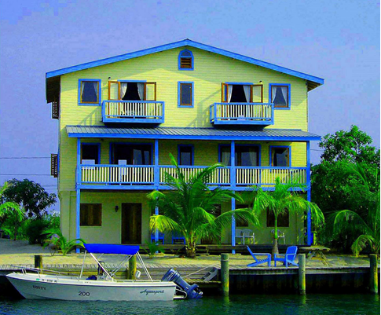
বাড়ির কাজ
বাড়ির কাজ
১. প্রতিবন্ধীর সংজ্ঞাগুলো ভালো করে শিখে আসবে।

Slide 24
ধন্যবাদ

